Slide 1
Взаємний вплив культур різних національностей на території Рівненської області
Роботу виконала-Михальчук Олександра Студентка групи ОК-28
ДПТНЗ Рівненський центр ПТО сервісу та дизайну
Керівниця- викладачка історії Шикера Марія МАН в м.Рівне

Slide 2
Мета дослідження:
Дослідити особливості взаємодії культур різних національностей на території Рівненської області та визначити, як ця взаємодія вплинула на формування регіональної культури.

Slide 3
Завдання дослідження:
Визначити, які національності проживали на території Рівненської області в різні історичні періоди.
Проаналізувати історичні умови їхнього співіснування.
Дослідити прояви взаємного впливу культур у різних сферах життя (мова, релігія, традиції, архітектура, кухня).
З’ясувати значення культурної взаємодії для формування сучасної культури регіону.

Slide 4
Об’єкт дослідження:
Предмет дослідження:
Культура населення Рівненської області. території Рівненської області.
Процеси взаємного впливу культур різних національностей на території Рівненської області

Slide 5
Теоретична частина:
Рівненська область формувалася як багатонаціональний регіон унаслідок входження до складу
різних держав, зокрема Велике князівство Литовське, Річ Посполита, Російська імперія та СРСР.
Історик Михайло Грушевський зазначав:
«Україна завжди була територією зустрічі різних культур і народів, що взаємно впливали один на одного». Це твердження підтверджується історією Рівненщини, де проживали українці, поляки, євреї, чехи та німці.
Дослідник Волині Ярослав Дашкевич підкреслював:
«Багатонаціональність Волині є її характерною рисою, що формувалася століттями». Взаємний вплив культур проявлявся у:
архітектурі (поєднання різних релігійних споруд); мові (запозичення іншомовних слів); традиціях і
побуті; кухні та звичаях.

Slide 6
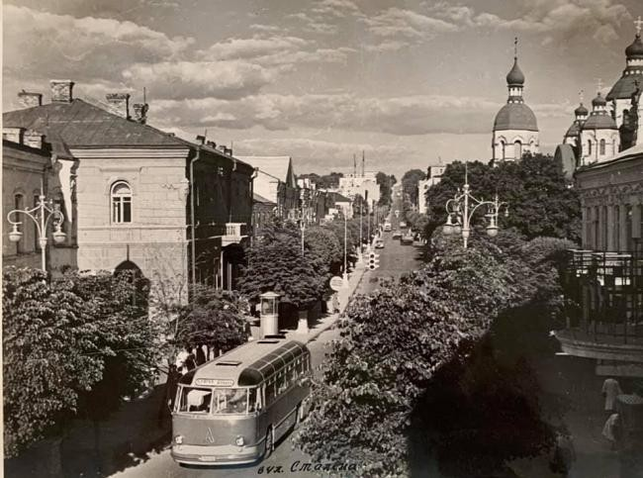
Експериментальна частина:
Рівненщина як простір зустрічі культур
Рівненська область є одним із поліетнічних регіонів України. Так, 70 різних національностей та народностей складають майже 4% населення регіону. Тут поруч жили українці, поляки, євреї, чехи, німці
— і це співіснування не було ізольованим. Люди торгували,
спілкувалися, одружувалися, переймали звички одне одного.
Саме тому культура регіону не є “чистою” чи однорідною — вона
сформована як поєднання різних впливів.
Як зазначав Михайло Грушевський:
«Україна завжди була територією зустрічі різних культур і народів».
Це добре видно саме на прикладі Рівненщини.

Slide 7
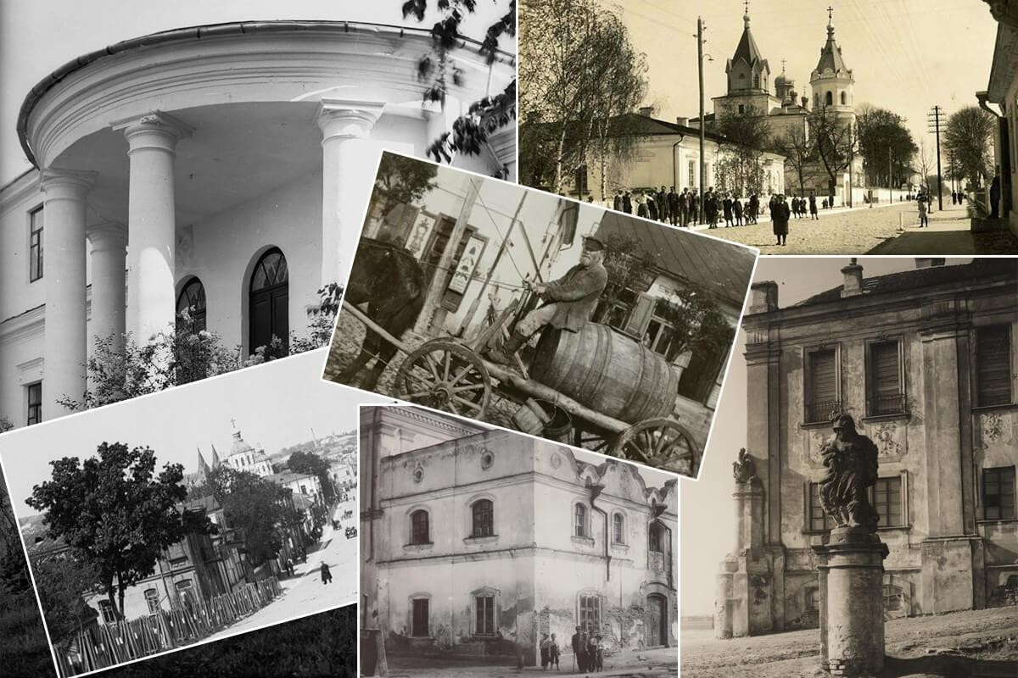
Якщо подивитися на міста, наприклад Острог або Дубно, можна буквально “прочитати історію” через будівлі. Поруч можуть стояти:
православна церква
католицький костел
залишки синагоги
Це не випадково — це доказ того, що різні народи жили тут одночасно.
Архітектура не просто показує різницю культур, а й те, як вони співіснували без повного зникнення одна одної.
Як писав Іван Крип'якевич:
«Архітектура є мовою історії».

Slide 8
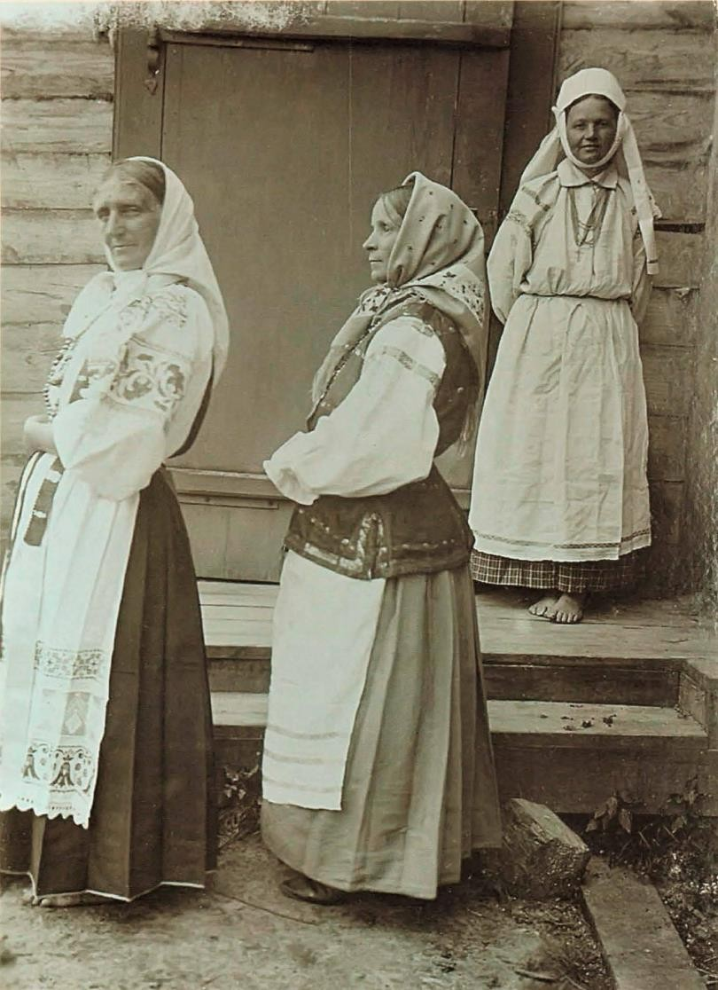
Мова і традиції
Ще цікавіше те, що не одразу видно — мова і звичаї.
У розмовній мові людей можна знайти слова, які прийшли з польської чи інших мов. Часто люди навіть не задумуються, що ці слова — не “споконвічно українські”.
Традиції теж змішувалися:
святкування могли мати елементи різних культур;
одяг і вишивка поєднували різні орнаменти;
ремесла передавалися між людьми незалежно від національності.
Як зазначав Ярослав Дашкевич:
«Культурні контакти залишають найглибший слід у повсякденному житті людей».
І саме цей “невидимий” вплив є найсильнішим

Slide 9
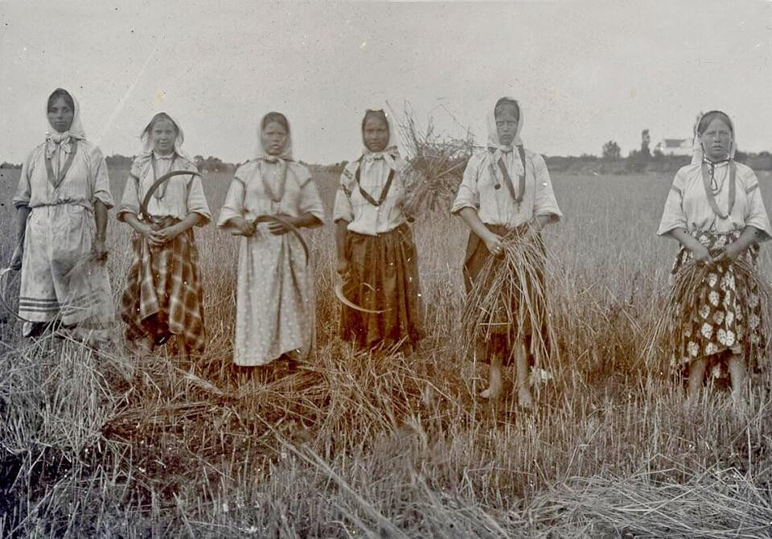
Кухня
Кухня — це, мабуть, найпростіший спосіб побачити змішання культур.
Страви, які здаються звичайними:
вареники
різні види випічки
м’ясні та рибні страви
мають спільні риси з польською та єврейською кухнями.
Рецепти змінювалися, передавалися, адаптувалися
— і з часом ставали “своїми” для всіх.
Як писав Оскар Галецький:
«Жодна культура у Східній Європі не існувала ізольовано».
І кухня — найкращий доказ цього.

Slide 10
Висновок
У результаті розгляду взаємного впливу культур на території Рівненської області можна зробити висновок, що цей регіон сформувався як багатонаціональний і культурно різноманітний простір.
Співіснування українців, поляків, євреїв та інших народів не було відокремленим — воно
супроводжувалося постійним обміном традиціями, звичаями та способом життя. Це проявляється в архітектурі, мові, культурі повсякденності та навіть у кухні.
Важливо, що цей вплив не знищував національні особливості, а навпаки — збагачував їх, формуючи унікальну культурну спадщину регіону.
Як зазначав Іван Крип'якевич:
«Історія українських земель — це історія взаємодії різних народів і культур».
Отже, взаємний вплив культур є важливою частиною історичного розвитку і допомагає краще зрозуміти сучасне суспільство.

Slide 11
ВИКОРИСТАНІ ДЖЕРЕЛА
https://yes-rivne.com.ua/uk/eternal/povoyenne-rivne-yakym-bulo-misto-v-ochah-czru
https://www.rv.gov.ua/news/maizhe-4-naselennia-rivnenshchyny-skladaiut- natsionalni-menshyny
https://ror.gov.ua/istorichna-dovidka-pro-oblast
https://dspace.onu.edu.ua/server/api/core/bitstreams/714898bd-1f8a-48eb- 8e2e-9ce57e732f26/content
https://www.oa.edu.ua/doc/dis/shuhevuch.pdf
https://retrorivne.com.ua/rivne-i-oblast-na-znimkah-majstriv-fotospravi-svitovogo-rivnja/
https://www.hroniky.com/news/view/18751-iak-vyhliadaly-ta-odiahalys-volyniany-na-pochatku-khkh-stolittia-foto
https://konkurent.ua/publication/84002/odyag-golovni-ubori-vzuttya-yakiy-viglyad-mali-zhiteli-volinskogo-ta-rivnenskogo-polissya-100-rokiv-tomu-foto/

